Slide 1


Office 365
CENTRO: CEIP Padre Claret
PONENTE: José Pastor Diez

Slide 2
Distribución de sesiones
Outlook, Calendario, OneDrive y herramientas básicas (Word, Excel y PowerPoint).
Forms y Sway.
Teams y OneNote
Teams y OneNote, más una propuesta de actividad final.

Slide 3
¿Qué es Office 365?
Conjunto de herramientas gratuitas del paquete Microsoft Office que tenemos incluidas en nuestra cuenta Educa, tanto alumnado como profesorado.

Slide 4

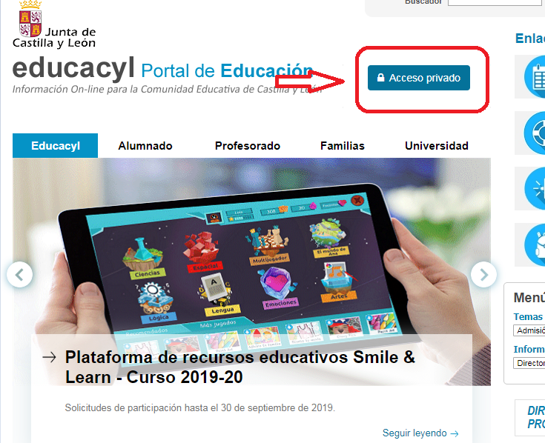



¿Cómo acceder?

Slide 5
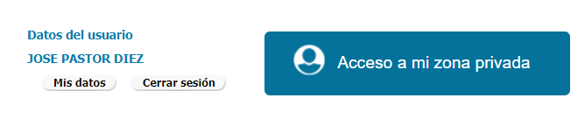
¿Necesito recuperar o cambiar la contraseña?
Desde la pestaña "mis datos" se puede modificar.

Slide 6

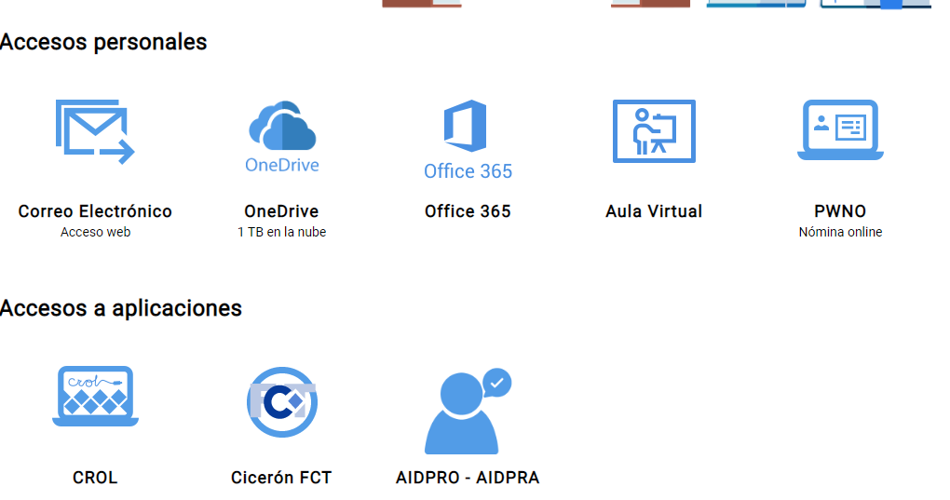

Slide 7
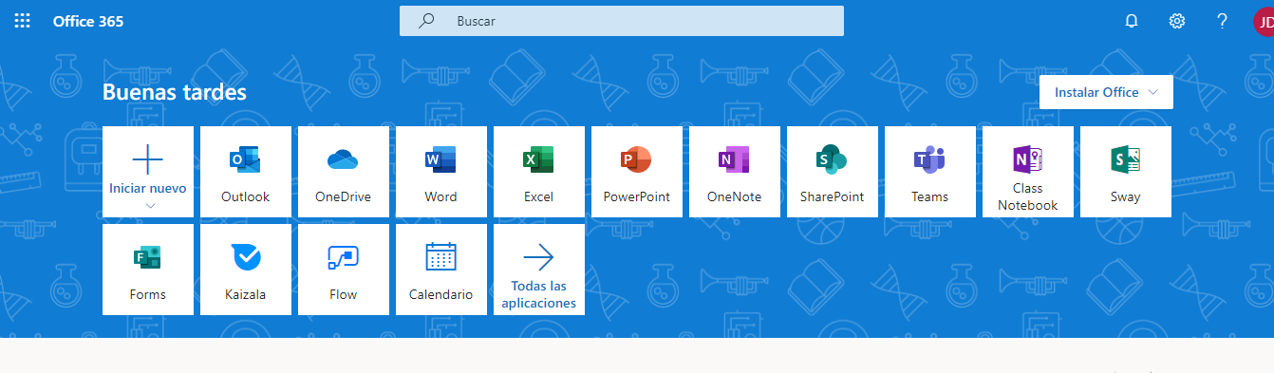
¿Con qué herramientas contamos?

Slide 8
Panel de control
Iniciar nuevo: accesos rápidos.
Ruleta: personalizar panel de control.
Descarga de office en nuestro pc.
Acceso a todas las aplicaciones 365.

Slide 9

Outlook
Enviar, responder y reenviar. Adjuntar archivos.
Configurar opciones:
  Temas.
  Firma.

Slide 10

Calendario
Crear un evento.
Añadir recordatorios.
Sincronización teléfono.
Incluir próximas sesiones:
  23 oct
  4 nov
  25 nov

Slide 11

Onedrive
Alojar nuestros archivos.
Crear carpetas:
  Privadas
  Compartidas

Slide 12

Word
Crear un documento dentro de nuestro OneDrive.
Funciones extra.
Lo compartimos con un compañero/a y lo editamos.

Slide 13
PowerPoint
Crear un documento dentro de nuestro OneDrive.
Opciones de personalización.
Lo compartimos con un compañero/a y lo editamos.

Slide 14
Excel
Crear un documento dentro de nuestro OneDrive.
Lo compartimos con un compañero/a y lo editamos.

Slide 15

En la próxima sesión...
Trabajaremos con la herramienta FORMS, para crear formularios y cuestionarios.
Diseñaremos presentaciones con SWAY.

